Slide 1
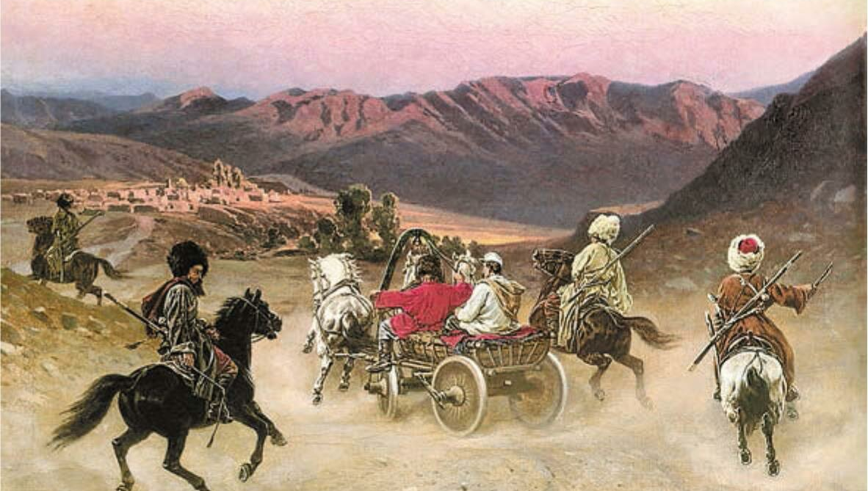
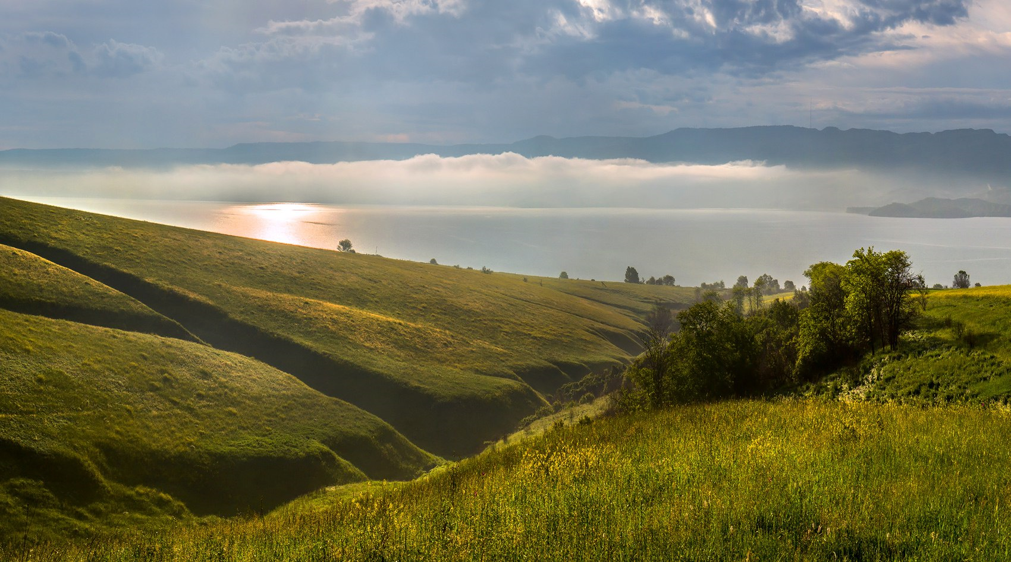
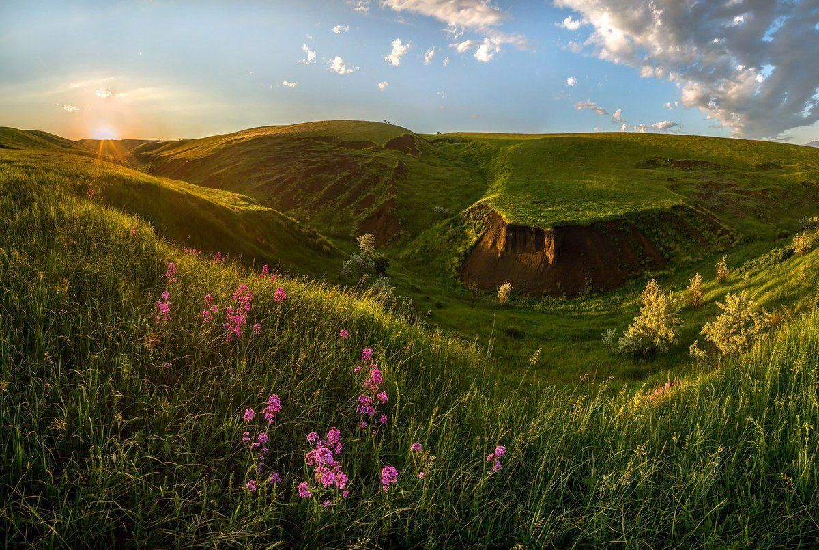

Slide 2
Как я любил,
Кавказ мой величавый,
Твоих сынов воинственные нравы,
Твоих небес прозрачную лазурь
И чудный вой мгновенных громких бурь
М. Лермонтов

Slide 3
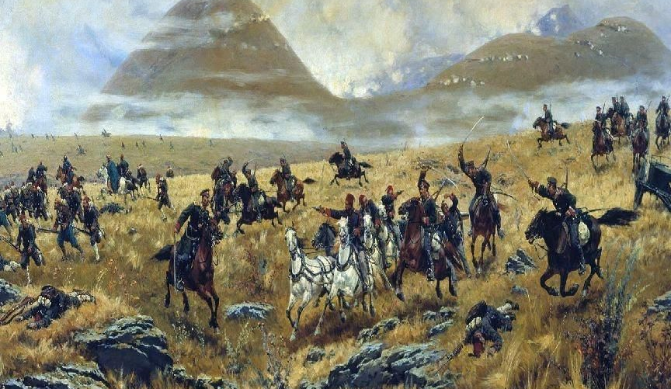
Ставрополье в период
Кавказской войны 1817-1864гг
Учитель истории и обществознания
МОУ СОШ №9
Черепова Т.В

Slide 4
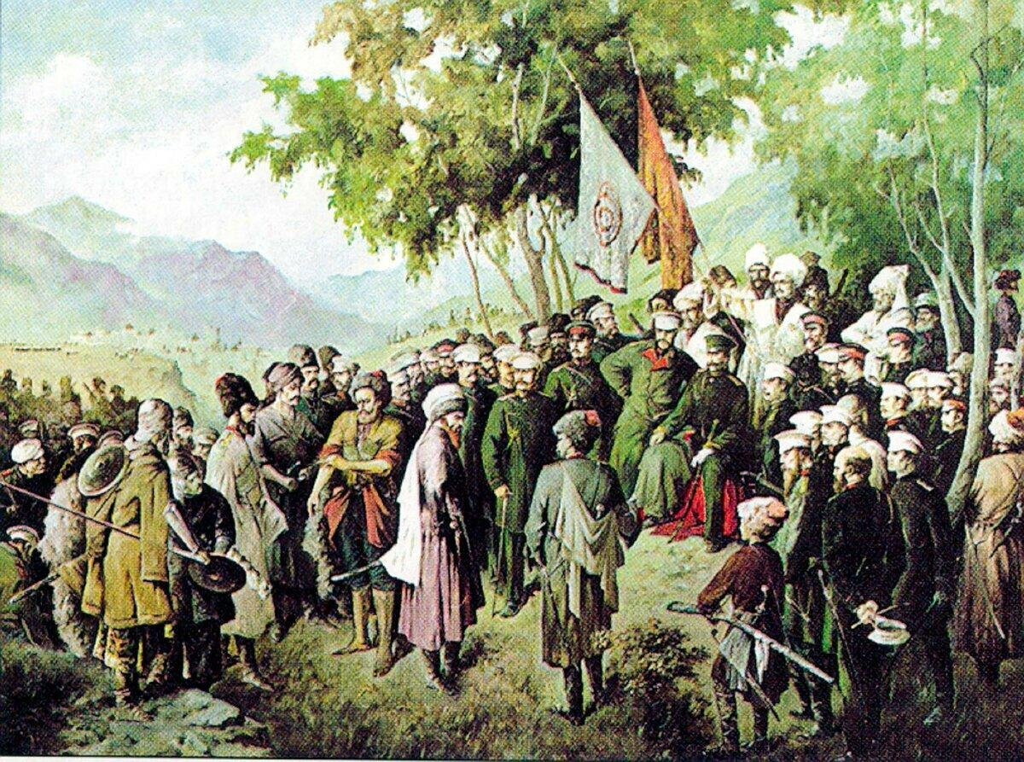
ЦЕЛИ УРОКА
Показать многогранность трактовки понятия «Кавказская война».
Рассмотреть причины и основные события Кавказской войны.
Познакомиться с великими личностями военных событий.

Slide 5
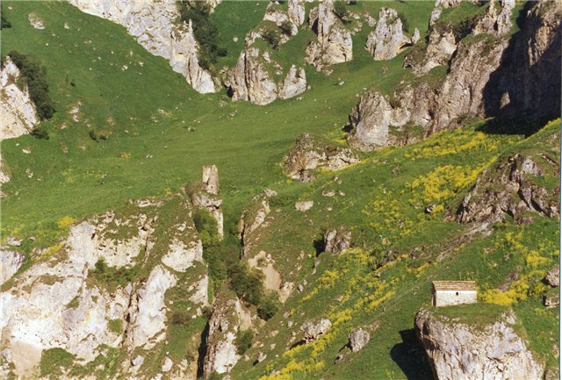
План урока
Понятие «Кавказская война», причины войны
Кавказская война на территории Ставрополья
Участие линейных казаков Ставрополья в событиях Кавказской войны
Итоги Кавказской войны для Ставрополья

Slide 6
Почему война была так долго? (47 лет)

Slide 7
Причины войны
Утвердиться на территории Кавказа, введя российские законы.
Защитить южные границы от набегов горцев и положить конец работорговле.
Строительство Азово-Моздокской линии.
Искоренение со стороны российской власти многовековых традиций набегов за добычей.

Slide 9
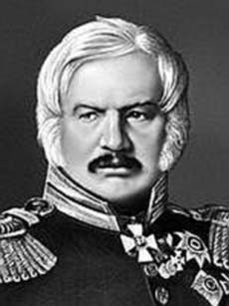
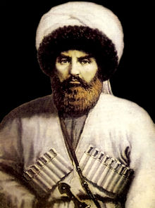
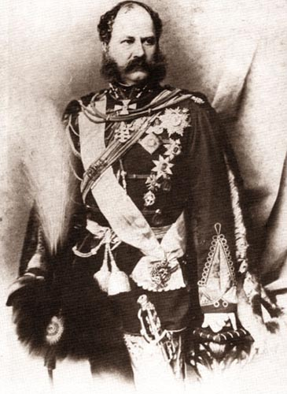
I ЭТАП - (1817-1819): преобладание партизанской войны горцев; прибытие на Кавказ А. Ермолова; строительство русских крепостей и насильственное переселение горцев на равнины.
Полный политический.
II ЭТАП - (1819-1824): организованные военные действия с обеих сторон.
III ЭТАП - (1824-1828): восстание в Чечне; возникновение мюридизма; назначение на Кавказ генерала И.Паскевича.
IV ЭТАП - (1828-1833):создание имамата; движение газават.
V ЭТАП - (1833-1859): эпоха имама Шамиля; активные военные действия с обеих сторон; пленение Шамиля в ауле Гуниб.
VI ЭТАП - (1859-1864):окончательное подавление сопротивления горцев.
Алексей Ермолов-
командующий
Русскими войсками на
Кавказе
Имам Шамиль -
третий имам Дагестана и Чечни
Александр Барятинский-Главнокомандующий
Кавказской армией

Slide 10
Итоги войны
— Утверждение власти России на Кавказе
— Включение народов Северного Кавказа в состав России
— Заселение покоренных территорий славянскими народами
— Расширение влияния России на Востоке
В донесении государю императору главнокомандующий русской армией на Кавказе князь Барятинский писал: "От моря Каспийского до Военно-Грузинской дороги Кавказ покорен Державой Вашей".

Slide 11
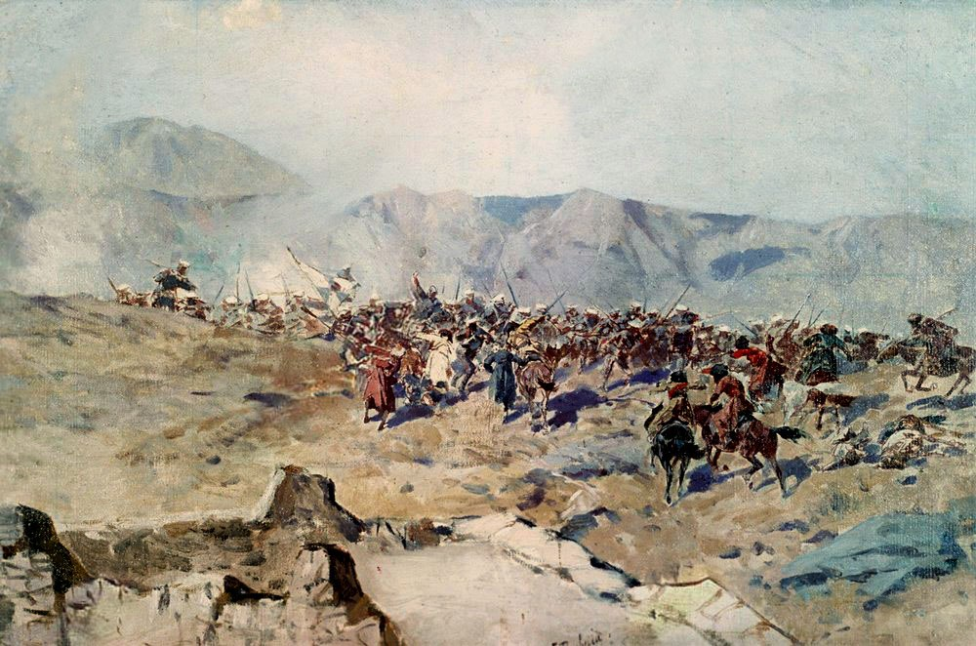
Войну признали оконченной в 1864г., НО:
Она не хотела кончаться- волнения продолжались до 1884гг.
Последствия были достаточно противоречивыми: прекратились набеги, происходил подъём в развитии, но все подсчитывали свои потери и ужасались им.
Масса горцев переселилась в Турцию.

Slide 12
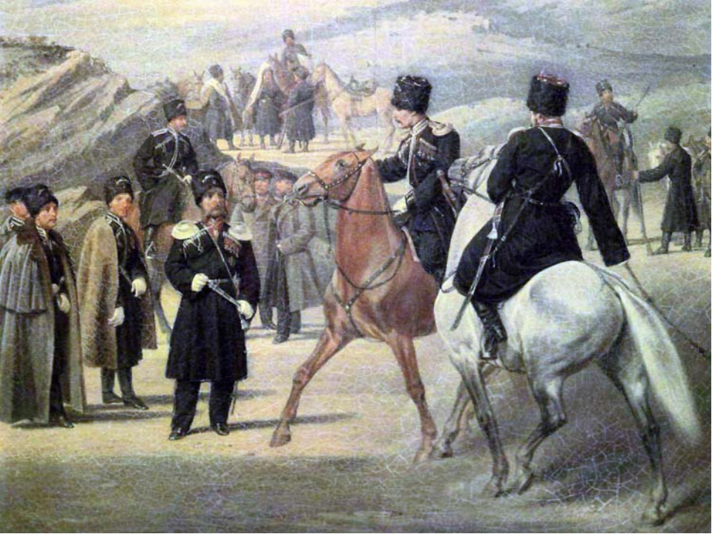
Закрепление изученного материала
Кавказская война началась:
А) в 1812г, б) в 1817г, в) в 1828г.
2. В 1834г. во главе горцев стал:
А) Гази–Мухаммед, Б) Гамзат- бей, В) Шамиль.
3. Шамиль сдался генералу:
А) А.П.Ермолову, б) И.Ф.Паскевичу, в) А.И. Барятинскому.
4. Кавказская война закончилась:
А) в 1856г, б) в 1859г, в) в1864г.

Slide 13
Домашнее задание
1. Какие известные деятели русской̆ культуры участвовали в Кавказской̆ войне? Вспомните, какие их произведения посвящены этой̆ войне?
Темы сообщений:
«Воинская доблесть казаков в Кавказской войне»
«События кавказской войны в казачьем фольклоре».

